Slide 1
APS300320 Heuristiky, zkreslení a iracionalita (v každodenní praxi) Přednášející: Marek Vranka
(prostor pro loga sponzorů)
9.
Štěstí - zkreslení a chyby v jeho hledání a zapamatování.
Předmět APS300320 nebyl (ještě pořád) podpořen z žádného grantu. Nevíte o nějakém..?
(část prezentace přebraná od Petra Houdka, https://webhosting.vse.cz/xhoup05/teaching.html)

Slide 2
Hédonická adaptace
Lidé směřují k “normálnímu emočnímu stavu” (set-point theory) po většině zážitků, ať již jsou pozitivní či negativní (emoce směřují pozornost a nemohou být proto stále stejně “intenzivní”) – otázka: jak kompletní ta adaptace je?
Lidé přeceňují dobu, za jakou se k tomuto normálnímu stavu dostanou.
Na některé statky se adaptujeme rychle (obvykle materiální) na některé pomalu (obvykle prožitkové).
Nerozlišujeme, proto je možné, že příliš velkou váhu přikládáme materiálním statkům (?).

Slide 3
“Vývoj” pociťovaného štěstí u ochrnutých a výherců loterií
Brickman et al. 1978

Slide 4
Sociální komparace
Podstatné je relativní postavení (zejména u příjmu) nikoliv jen jeho absolutní výše.
Při postupném bohatnutí všech se relativní bohatství nemění (?).
Podstatná je i referenční skupina.
I když dosáhneme relativního zlepšení, budeme se porovnávat s novou (vyšší) relativní skupinou. Nemusí proto dojít k zvýšení úrovně štěstí.

Slide 5
Sociální komparace
Solnick, Hemenway 1998

Slide 6
Sociální komparace
Solnick, Hemenway 1998

Slide 7
Pozor na “iluzi zaměření” – Nic v životě není tak důležité, jak si myslíš, že je, když na to myslíš
Kahneman et al. 2006
Notes:
Rande.

Slide 8
Pozor na “iluzi zaměření” – Větší příjem přinese i více odpovědnosti
Kahneman et al. 2006

Slide 9
Aspirační úroveň
Jakmile poznáme “vyšší” (lepší, dražší, kvalitnější) uspokojení, získáme automaticky širší stupnici pro hodnocení uspokojení.
Dosavadní “nejlepší” se stává jen “uspokojivé”, “uspokojivé” pak “neuspokojivým”.
Čím se dostáváme na vyšší úroveň, tím vyšší uspokojení vyžadujeme (hypotéza rozšířeného vnímání).
Možnost chyb ze špatného zaměření snahy, jelikož u některých statků (manželství, zdraví, přátelství) se aspirační úroveň téměř nemění, u jiných výrazně.

Slide 10
Aspirační úroveň – je sama “větším” štěstím?
Frey, Stutzer 2002

Slide 11
Další (manželství) …
Easterlin 2003

Slide 12
Jaké volby ovlivní úroveň pociťovaného štěstí?
Výběr partnera
Lidé žijící s emočně nevyrovnanými (neurotickými) osobami jsou systematicky méně šťastní (efekt je silnější u mužů).
Není prokázáno, že by shodnost či odlišnost povahových rysů partnera systematicky přinášela vyšší či menší životní (ani manželskou) spokojenost.

Slide 13
Jaké volby ovlivní úroveň pociťovaného štěstí?
Životní cíle/priority (totéž u partnera) při kontrole k osobnostním charakteristikám.
Kariéra a materiální úspěch (možnost kupovat si statky, kariérní úspěch)?
Rodina (dobré manželství a vztah k dětem)?
Altruistické činy (pomoc lidem, zapojení v politických a společenských aktivitách)?
Jaké cíle/priority partnera přináší štěstí?

Slide 14
Jaké volby ovlivní úroveň pociťovaného štěstí
Životní cíle/priority (totéž u partnera) při kontrole k osobnostním charakteristikám.
Kariéra a materiální úspěch: β = −0.21, P < 0.001.
Rodina: β = 0.26, P < 0.001.
Altruistické činy: : β = 0.36, P < 0.001.
Ženy, jejichž partneři měli za svou prioritu rodinu, byly šťastnější: β = 0.24, P < 0.001.

Slide 15
Další (zdraví) …
Easterlin 2003

Slide 16
Další (zdraví) …
Easterlin 2003
I při kontrole na ušlý příjem.

Slide 17
Metody měření štěstí
dotazník
„Taken all together, how happy would you say you are: very happy, quite happy, not very happy, or not at all happy?“
experience sampling method
Mihaly Csikszentmihalyi
day reconstruction method
Kahneman
neuro-zobrazovací a biochemické metody
problém kvalitativní redukce?

Slide 18
Některé problémy měření
ne všechny ukazatele konvergují.
Konvergence usmívání a štěstí? Carney Landis (1924) fotografoval studenty při poslechu hudby, prohlížení porna, čichání čpavku či popravě krysy (dekapitací). Třetí osoby z výrazu obvykle nebyly schopny odvodit situaci (později však zpochybněno).
usmívání je spíše sociální norma i) bez pocitů, ii) prezentace svých pocitů.
Asijské (Konfuciem ovlivněné) země dosahují nižší míry štěstí než by dle kvality institucí a měly (norma nevystupovat a tvrdit svoje lepší postavení), zatímco jihoamerické země dosahují vyšší úrovně (norma vystupování).
biologicky omezené prožívání štěstí (např. pouze určité hranice tepové frekvence)
Happiness vs. Satisfaction
Lze sčítat utilitu pouze u satisfation?

Slide 19
Závislost na kontextu
různé postupy jak dospět k odpovědi na otázku o „štěstí“:
vzhledem na aspirace, aktuální pocit, vzhledem k peers, vzhledem k minulosti (= zvýšení)
„jak se obvykle určí jak moc je člověk šťastný?“
štěstí nelze kumulovat (?)
na rozdíl od příjmu
v důsledku habituace (nejen pocitů ale i pozornosti)
kvalita „štěstí“ tak může (nepozorovaně) růst

Slide 20
Otázka habitualizace/adaptace – hédonická adaptace
adaptace (= lidé vnímají změny, nikoliv úrovně, nedochází-li k změnám, lidé absolutní výši nevnímají) neznamená pokles štěstí.
I když se kvalita zážitků může zvětšovat, nebudeme úrovni věnovat pozornost či ji pociťovat (a projeví se to v odpovědi na otázky po štěstí), což však neznamená, že dosahujeme nižšího štěstí. Lidé navíc nemusí věnovat pozornost negativním jevům
Meziosobně odlišné
Dotazníková šetření mají limit na štěstí, ne limit na exogenní proměnné (zejména ne příjem).
Otázka (zpětné) racionalizace – události/situace reinterpretujeme, abychom si udrželi základní úroveň spokojenosti.
Notes:
Dochází k plné hédonické/emoční adaptaci?
Trpíte-li kolostomií, kolik měsíců jste ochotni obětovat ze zbývajících 10 let, abyste mohli zbytek prožít v úplném zdraví? (Podobné u pacientů na dialýze.) [18 M, tj. 15% ač úroveň štěstí podobná jako u kontrolní skupiny, Smith et al. 2006.]

Slide 21
Multidimenzionalita štěstí
„štěstí“ nemá jednotný biologický podklad
bolest neanuluje slast na jednom kontinuu
např. joy-sadness vs. calm-anxiety dimenze
jiné štěstí z dobrého jídla než z čtení článků
co měřit?
life satisfaction
„hedonic“ quality
happiness
well-being
lidé si špatně pamatují prožité hedonické kvality
Notes:
1- judgment of life quality according to expectation
2- pleasure or pain v proudu vedomi (Kahneman)
3- nespecifikovane ale jine nez 1 a 2
4- obejktivne jak dobre se cloveku zije
Layard smichava vsechny

Slide 22
Různé významy štěstí
Nozick – experience machine
co si vyberete vy?
Je štěstí ultimátním cílem?
(Millova kritika Benthama: nejde o štěstí, ale o životní cíle.)
Význam života (smysluplnost) je “ocenitelná” ve štěstí?
SR vs. LR Utility
Happiness jako momentální potěšení vs. soudy ohledně kvality životní satisfakce
hedonistický vs. psychologický well-being
realizace potenciálu
závisí na osobnostním faktoru openness to experience
Seligman: 3 cesty ke štěstí – pleasant, engaged, meaningful life (-> nová škála Authentic Happiness Index)

Slide 23
Sociální stát a štěstí
wellfare spending – žádná korelace se štěstím
ani u nezaměstnaných
vyšší vládní výdaje mají negativní efekt
žádný vztah mezi nerovností a štěstím
v USA paradoxně existuje negativní vztah u bohatých
ekonomická svoboda (+ příjem a tolerance) jako nejsilnější koreláty štěstí
vliv vládních opatření mediován kulturně specifickými hodnotami

Slide 24
příjmová nerovnost

Slide 25
Zdaňování?
theory driven (vs data driven)
vychází z „relative position“ vysvětlení
= zero-sum game
díky mnohovrstevné kultuře ale existuje mnoho dimenzí, na kterých možno zastávat relativně vysokou pozici
volba referenčního bodu a vah
nejméně nákladné řešení pro míň úspěšné
high/low social comparison orientation
high SCO koreluje s neuroticismem a nízkou intelektuální autonomií (část openness to exp.)
Notes:
coase + jenom nekteri lide se budou mit lip

Slide 26
Nezaměstnanost, inflace a štěstí
jde o:
Sociální komparaci
kulturně se ale liší i postoje k důvodům: 60% Američanů se domnívá, že nezaměstnanost je důsledkem lenosti, podobné postoje má jen 26% Evropanů, taky odlišné postoje k příjmové nerovnosti.
Měřítka jsou VELMI nejasná (trade-off mezi nezaměstnaností a inflací, resp. nárůst štěstí při nižší příjmové nerovnosti, atd.)

Slide 27
“Nezaměstnanost” ne/plánovaná

Slide 28
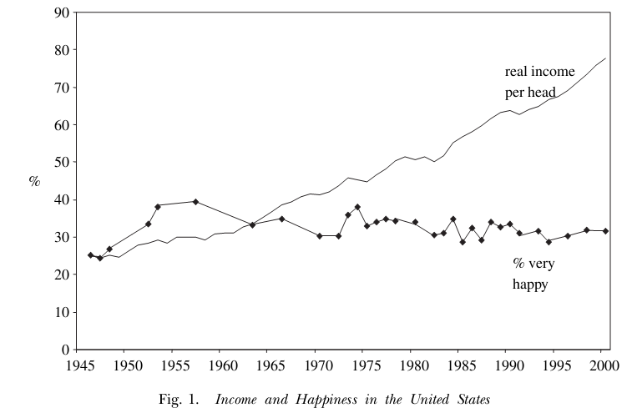
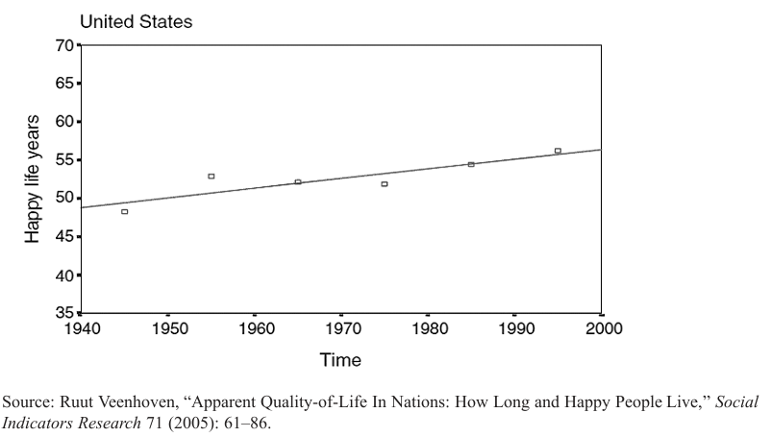
Hagerty & Veenhoven
bohatství nás dělá šťastnějšími
HLY = očekávaná délka dožití x průměrné happiness na škále (0, 1)

Slide 29
Vysvětlení ploché křivky štěstí v čase
adaptation-set point
dispozice k určité úrovni štěstí, výkyvy jen krátkodobé
aspiration adjustment
v lepších podmínkách si lidé kladou vyšší cíle
evoluční teorie (keep motivated)
relative position
hierarchie, srovnávání s ostatními
co jiné ref. skupiny pro srovnání? (např. v minulosti, v jiných krajinách)
absolute effect
popření její plochosti
pozice W. – zvýšení příjmu alespoň částečně zvyšuje happiness
problém metodologie měření
škála štěstí je konečná, růst příjmu nekonečný

Slide 30
Hagerty & Veenhoven
bohatství nás dělá šťastnějšími
HLY = očekávaná délka dožití x průměrné happiness na škále (0, 1)

Slide 31
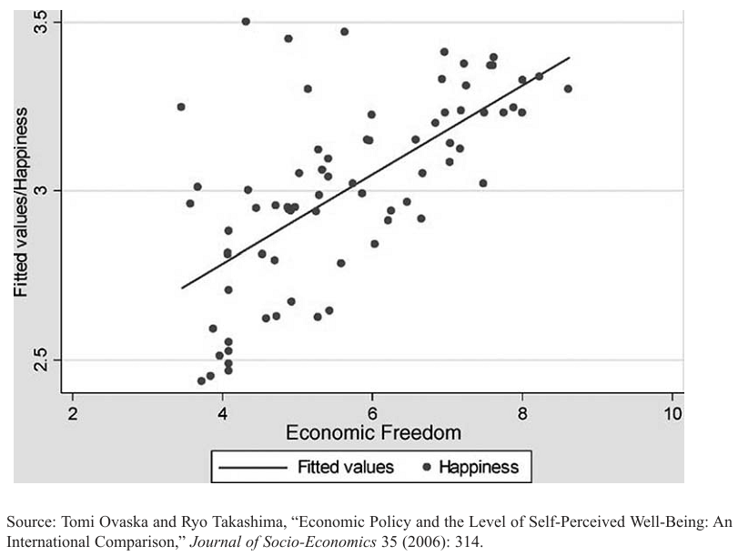
Ekonomická svoboda...

Slide 32
… stejně jako další ukazatele vlády práva (míra korupce) vztah k štěstí mají

Slide 33
HDP
economic growth makes us
healthier,
better educated
more public spirited
fosters social toleration
increases the integrity of our public institutions
produces surfeit of art and culture.
But does it make us happier ?

Slide 34
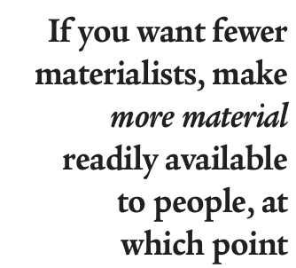
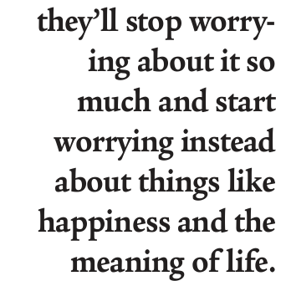
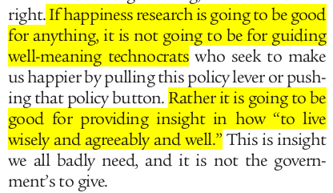

Slide 35
Zdroje
Easterlin, R. A. (2003). Explaining happiness. Proceedings of the National Academy of Sciences, 100(19), 11176–11183.
Kahneman, D., Krueger, A. B., Schkade, D., Schwarz, N., & Stone, A. A. (2006). Would you be happier if you were richer? A focusing illusion. Science, 312(5782), 1908-1910.
Doporučené:
Frey, B. S., & Stutzer, A. (2002). What can economists learn from happiness research?. Journal of Economic literature, 40(2), 402-435.
Hagerty, M. R., & Veenhoven, R. (2003). Wealth and happiness revisited–growing national income does go with greater happiness. Social indicators research, 64(1), 1-27.
Wilkinson, W. (2007): In pursuit of happiness research: Is it reliable? What does it imply for policy? Policy Analysis, 590, str. 1-41.

